Slide 1
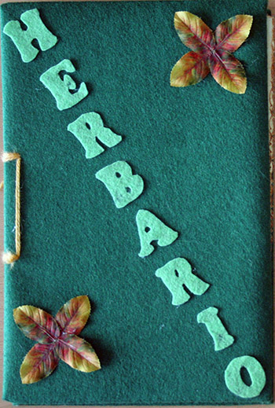
“PARQUE DE EUROPA”
Visi Fernández Gallardo

Slide 2
Herbario campus verde de la upna “Parque de Europa”
Árboles de hoja perenne:
Tejo
Pinsapo
Árboles de hoja caduca:
Roble carballo
Haya columnar

Slide 3
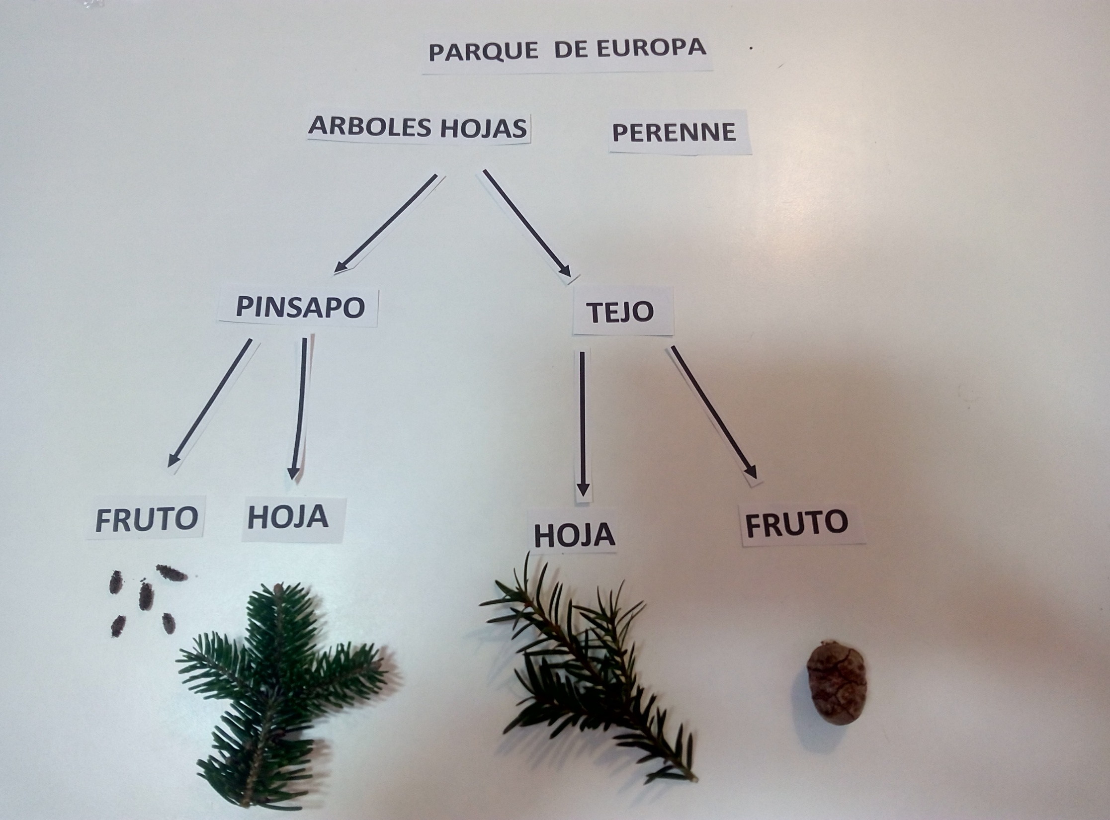

Slide 4
